Slide 1

TOWATCHLIST
POR JAIME SÁNCHEZ-VILLCAÑAS LUCAS

Slide 2



Tecnologías

Slide 3
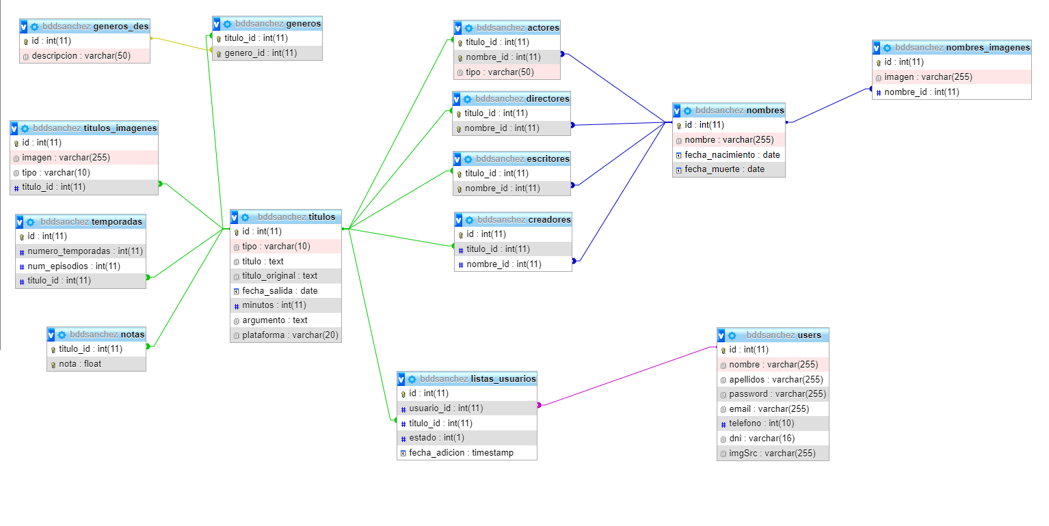
Modelo Relacional

Slide 4
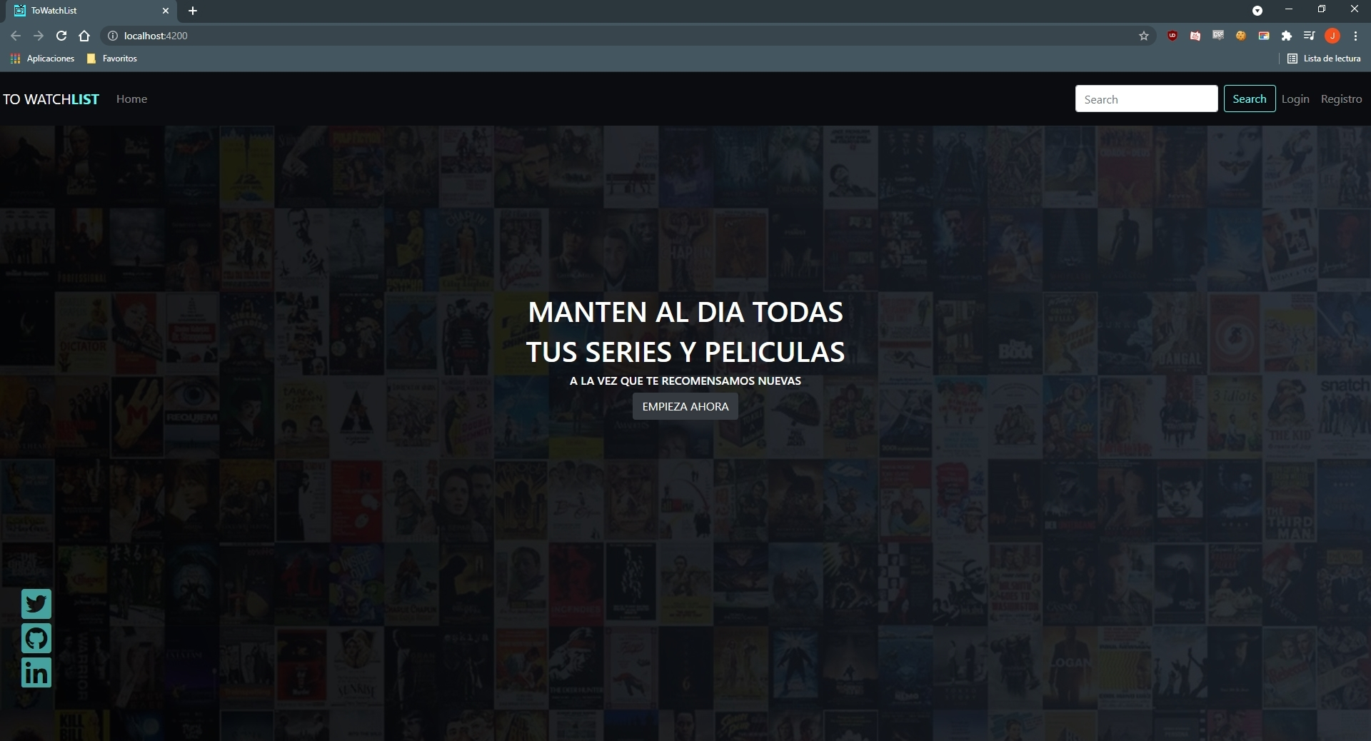
Página de inicio

Slide 5
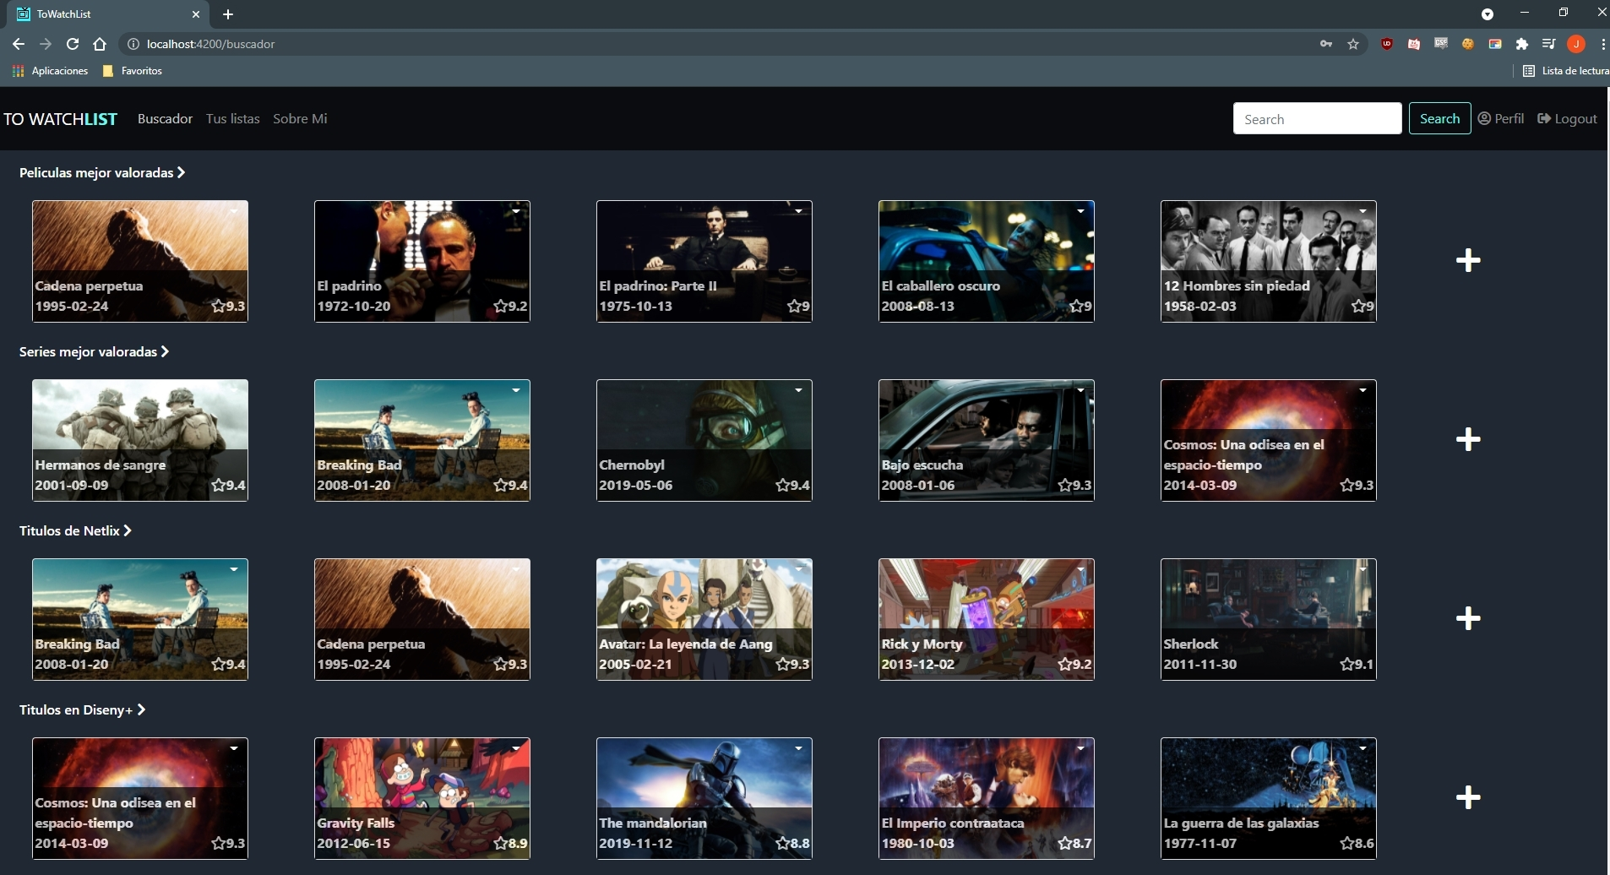
Listas predefinidas

Slide 6
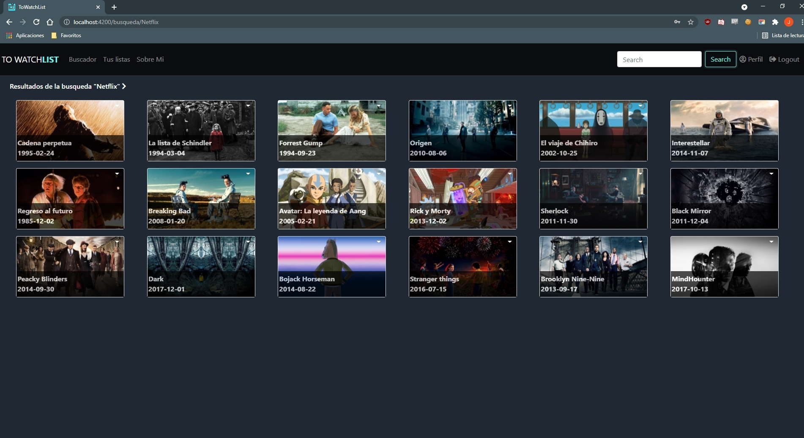
Buscador

Slide 7
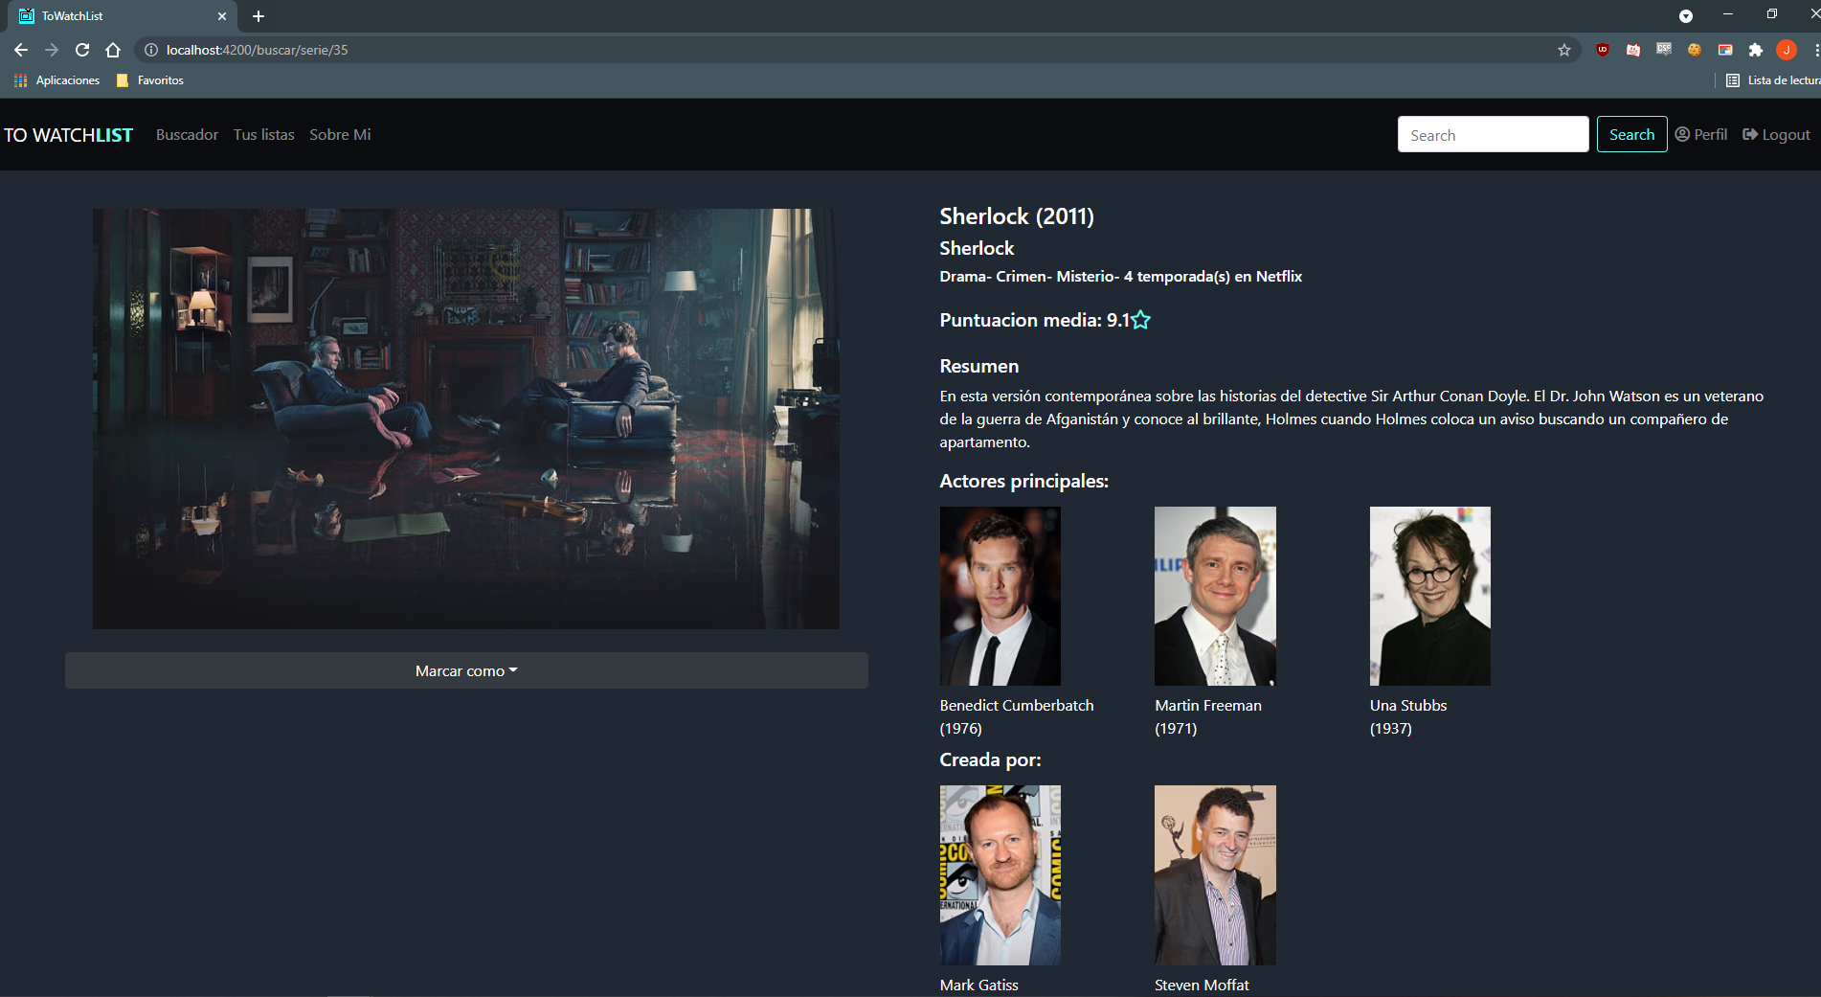
Página de información

Slide 8
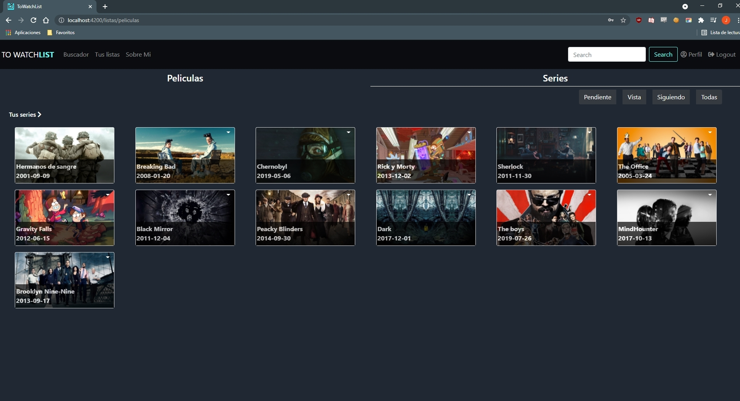
Tus listas

Slide 9
Preguntas

